Slide 1






Slide 2



ПІДПИСАТИСЬ НА КАНАЛ

Slide 3
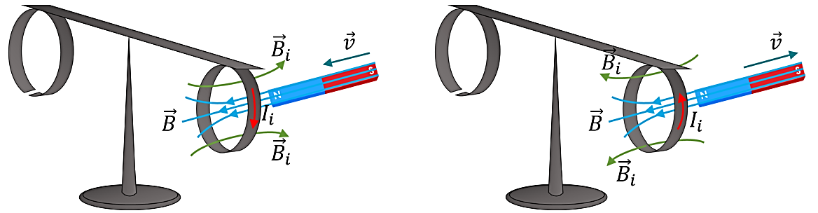
Правило Ленца
Індукційний струм, який виникає в замкненому провідному контурі, має такий напрямок, що створений цим струмом магнітний потік перешкоджає зміні магнітного потоку, який спричинив появу індукційного струму

Slide 4
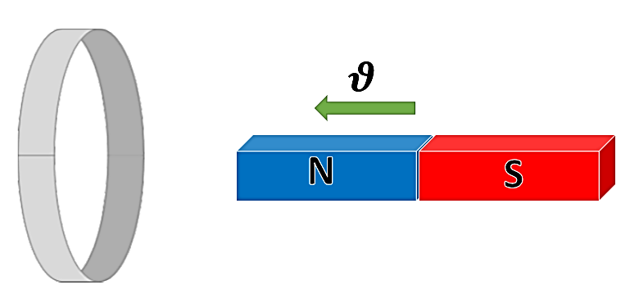

Задача 1.
Магніт рухається в напрямку, показаному на рисунку. Визначте напрямок індукційного струму в замкнутому кільці.

Slide 5
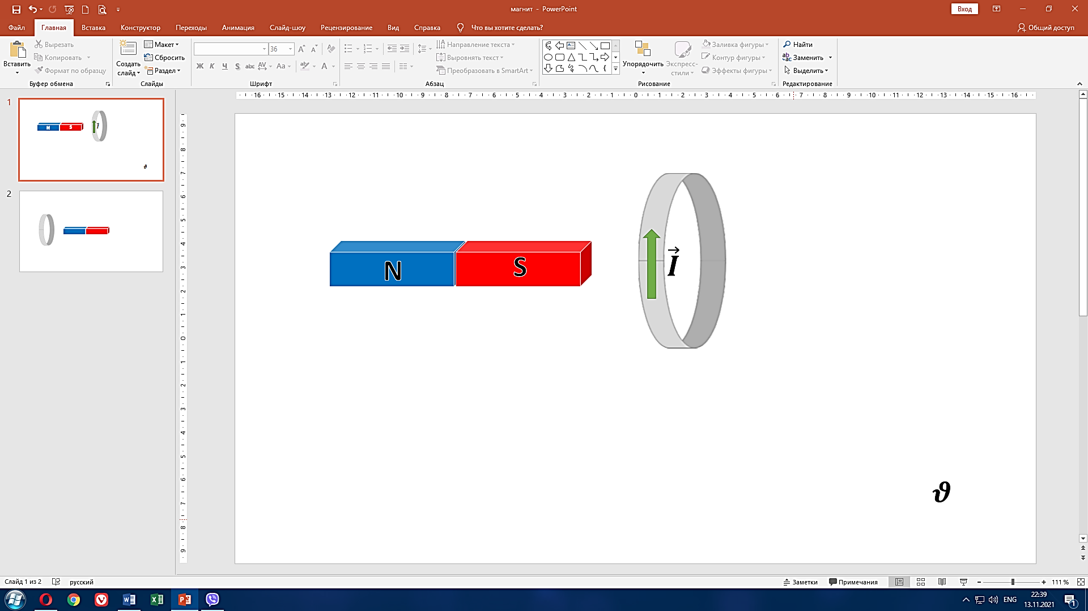
Задача 2.
Напрямок індукційного струму, який виник в замкнутому кільці показано на рисунку. Визначте напрямок руху магніту.

Slide 6
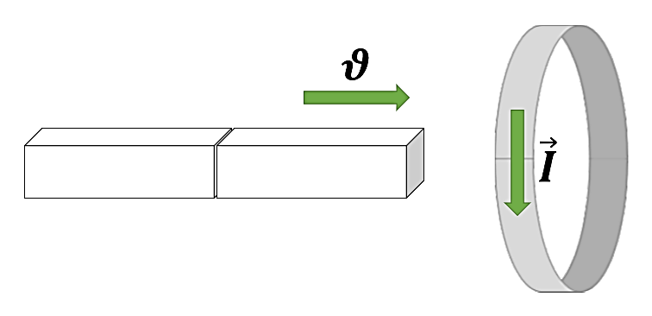
Задача 3.
На рисунку наведено напрямок руху магніту і напрямок індукційного струму в замкнутому кільці. Визначте полюси магніту.

Slide 7
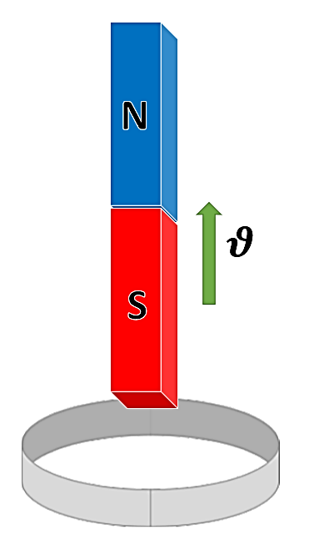
Задача 4.
Магніт рухається, як показано на рисунку. Визначте напрямок індукційного струму в замкнутому кільці.

Slide 8
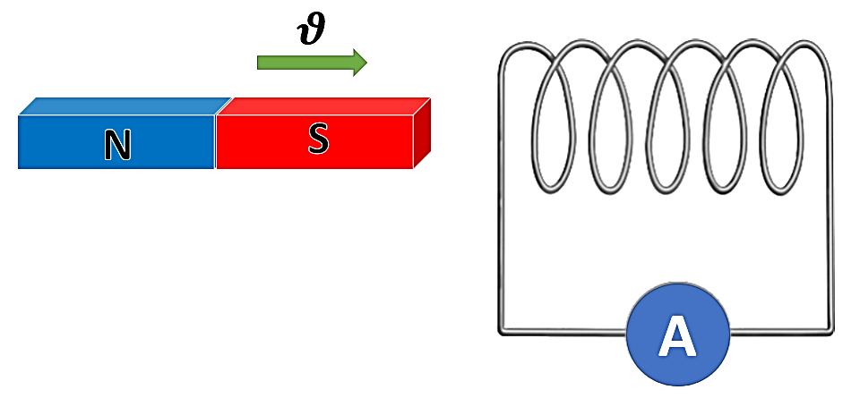
Задача 5.
Магніт рухається, як показано на рисунку. Визначте напрямок струму в замкнутій котушці.

Slide 9
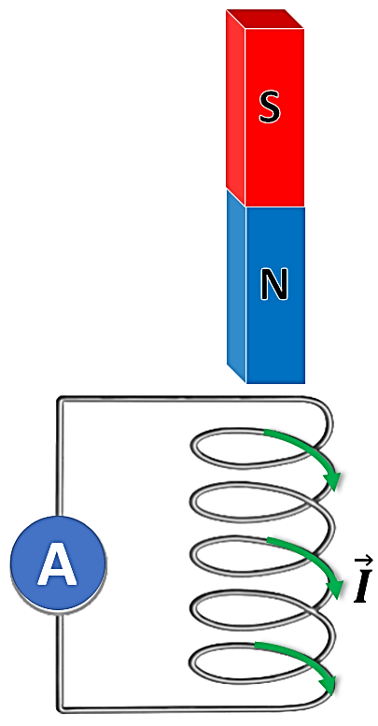
Задача 6.
В замкнутій котушці виник індукційний струм, напрямок якого показано на рисунку. Визначте в який бік рухається магніт.

